Slide 1


La chirurgie ambulatoire en ORL
Démarche pour le nez et les sinus
Pr Ludovic de Gabory
Service ORL, Hôpital Pellegrin, Bordeaux, France
Ludovic.de-gabory@chu-bordeaux.fr

Slide 2
Taux théoriques et attendues
CREDES 2002
52-55%
Hopkins 2007
Bhattacharyya 2010
95%
CHU Bicêtre 2014
38%
CREDES : Centre de Recherche,
d’Etudes et de Documentations en Economie de la Santé
D’après l’Agence Technique de l’Information sur l’Hospitalisation
Ministère des Solidarités et de la Santé
Hopkins C, Variation in day-case nasal surgery ? Why cannot we improve our day-case rates ? Clin Otolaryngol 2007
Bhattacharyya N, Ambylatory sinus and nasal surgery in the United States. Laryngoscope 2010

Slide 3
Que faut-il savoir avant de se lancer ?
Hémorragique
Respiratoire
Douloureux
Réflexe naso-cardiaque
Anxiété
La probabilité de survenue ?
La gravité potentielle ?
Le délai de survenue ?
Taux de complications dans les 24 h post-op ?
Méthode de prévention
Faire une analyse de risque+++

Slide 4
Le risque hémorragique à l’étranger +++
  Sur 333 538 procédures endoscopiques
  1,5 % de pénétration orbitaire
  0,76 à 2,4 % d’épistaxis post-opératoires (<24 h)
  0,3 % d’hématomes orbitaires
  0,3% de BOM
  0,2 % d’hémorragie + transfusion.
  1,25 % des patients restés pour surveillance
  3,15 % de réadmissions (50 % d’épistaxis)
Bhattacharyya N. Laryngoscope 2010;120:635-638.
Ramakrishnan VR, et al. Int Forum Allergy Rhinol 2012;2(1): 34-9.
Re M, et al. Eur Arch Otorhinolaryngol 2012;269(3):721-9.

Slide 5
Le risque hémorragique à l’étranger+++
Sur 340 837 septoplasties
0 à 7 % d’épistaxis – hématome de cloison
Reprises (RR 3,5)
Résection sous-muqueuse
Attelles septales
Diclofénac
Taux de réadmissions 5 à 9 %
Taux de Cs aux urgences (48h) 0,1 %
Georgalas C, et al. Ann R Coll Surg Engl 2006;88:202-206.
Eisenberg G, et al. Acta Otorrinolaringol Esp 2008;59(2):57-61.

Slide 6
Méchage et ON aiguë à l’étranger
Pas différence significative sur le taux de réadmission
Avec vs sans méchage
Sutures transseptales vs méchage //
Mais attention au réflexe naso-cardiaque
Georgalas C, et al. Ann R Coll Surg Engl 2006;88:202-206.
Cukurova I, et al. Acta Otorhinolaryngologica italica 2012;32:111-114.
Zayyan E, et al. Laryngoscope 2010;120(11):2325-30.

Slide 7
Évaluation rétrospective monocentrique
Activité sur 2 ans (2009-2010, n=424)
Codes CCAM | Libellés GAMA | N=424 | Durée d’intervention (moy ± DS min)
001 | Rhinoseptoplastie sans ostéotomie, sans autogreffe de cartilage | 4 | 81±28
003 | Rhinoseptoplastie sans ostéotomie, avec autogreffe de cartilage du septum nasal | 5 | 110±28
004 | Rhinoseptoplastie avec ostéotomie, sans autogreffe de cartilage | 2 | 113±69
007 | Septoplastie nasale | 230 | 75±32
010 | Rhinoseptoplastie avec autogreffe osseuse et cartilagineuse | 2 | 120±0
013 | Rhinoplastie avec ostétomie et autogreffe de cartilage de septum nasal | 5 | 151±25
016 | Rhinoseptoplastie avec ostétomie et autogreffe de cartilage de septum nasal | 108 | 136±40
020 | Rhinoseptoplastie sans ostétomie avec autogreffe de cartilage de septum nasal | 66 | 119±44
022 | Correction secondaire du résultat esthétique d’une rhinoplastie ou d’une septorhinoplastie | 2 | 30±0
Lechot A, de Gabory L. Rev Laryngol Otol Rhinol 2013;134:191-7.

Slide 8
154 patients éligibles soit 41 %
Analyse croisée des facteurs d’influence
1 non francophones
34 SAOS
2 score ASA 3 instable
1 thalassémique
1 BPCO
8 anticoagulant/antiagrégant
CI à l'ambulatoire 355 (83,73%)
CI anesthésie 47 (11,08%)
Eloignement du domicile
85 (20,05%)
Heure induction tardive 161 (37,97%)
Durée opératoire >90 min 197 (46,46%)
Données SSPI incompatibles 23 (5,42%)
14 douleurs > 4 EVA
8 nausées et vomissements
1 reprises chirurgicales J0
Lechot A, de Gabory L. Rev Laryngol Otol Rhinol 2013;134:191-7.

Slide 9
Les complications sont tardives
Complications post-opératoires N=23 (5,42 %) sur 424 septo et septorhinoplasties
 | douleurs | saignements | Hématomes de cloison | Malaises vagaux | infections
J0-1 | 2 (0,48 %) | 1 (0,24 %) |  | 1 (0,24 %)
J2-4 |  | 1 (0,24 %) | 11 (2,59 %)
J8 |  |  | 5 (1,18 %) |  | 2 (0,48 %)
  Risque hémorragique de 17/424 = 4 %
  risque infectieux (0,5 %)
  Taux réadmissions <24h 0,5 %
Risque hémorragique 0 à 7%
Taux de réadmission de 5 à 9%
Lechot A, de Gabory L. Rev Laryngol Otol Rhinol 2013;134:191-7.

Slide 10
IDENTIFICATION DES DIFFICULTES
Heures d’induction
    38 % endormis > 12H.
Durée opératoire :
    GAMA016 et 020: durée moy > 90 min (p>10⁻⁵)
Étiologie : traumatiques vs congénitales (p>10⁻⁵)
Reprises vs 1ère mains (p>10⁻⁵)
Temps d’enseignement
Protocole de recherche
Lechot A, de Gabory L. Rev Laryngol Otol Rhinol 2013;134:191-7.

Slide 11
Attention à l’enseignement
DUREES OPERATOIRES
min
75±32
59±34
62,5±24
51±21

Slide 12
de Gabory L, et al. Eur Ann Otorhinolaryngol Head Neck Dis. 2015 Feb;132(1):35-40.

Slide 13


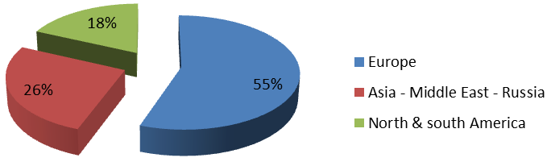
International consensus conference
Ambulatory surgery in Rhinology
27 pays
E-mail: 265 contacts
52 réponses (20%)
de Gabory L, et al. International survey and consensus (ICON) on ambulatory surgery in rhinology. Eur Ann Otorhinolaryngol Head Neck Dis. 2018 Feb;135(1S):S49-S53.

Slide 14
International consensus conference
Ambulatory surgery in Rhinology
de Gabory L, et al. Eur Ann Otorhinolaryngol Head Neck Dis. 2015 Feb;132(1):35-40.
de Gabory L, et al. Eur Ann Otorhinolaryngol Head Neck Dis. 2018 Feb;135(1S):S49-S53.

Slide 15
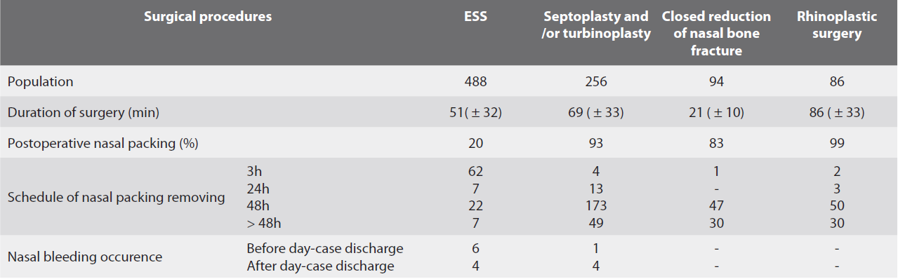
CHU de Lille 2 ans d’activité rhinologique
I. Gengler, et al. Predictors of unanticipated admission within 30 days of outpatient sinonasal surgery. Rhinology 2017;55(3):274–280.

Slide 16
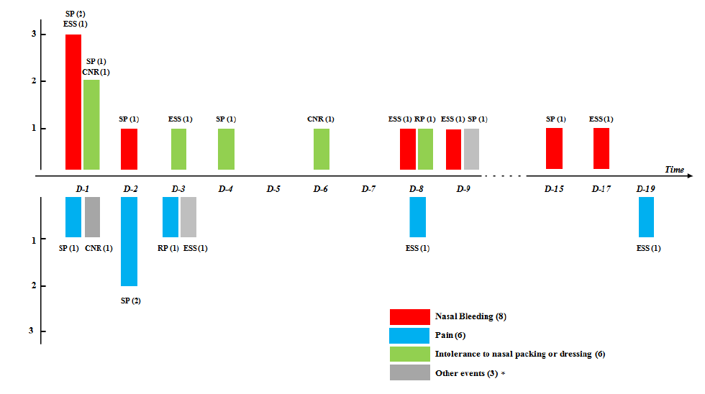
CHU de Lille 2 ans d’activité rhinologique
I. Gengler, et al. Predictors of unanticipated admission within 30 days of outpatient sinonasal surgery. Rhinology 2017;55(3):274–280.

Slide 17
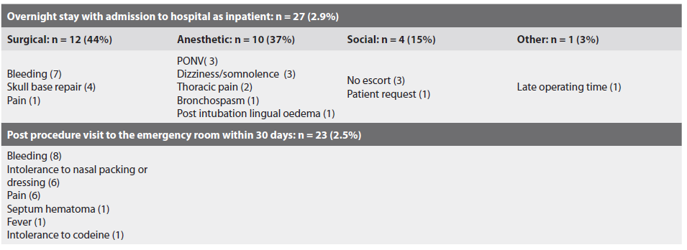
CHU de Lille 2 ans d’activité rhinologique
Causes de transformation ou de réhospitalisation
I. Gengler, et al. Predictors of unanticipated admission within 30 days of outpatient sinonasal surgery. Rhinology 2017;55(3):274–280.

Slide 18
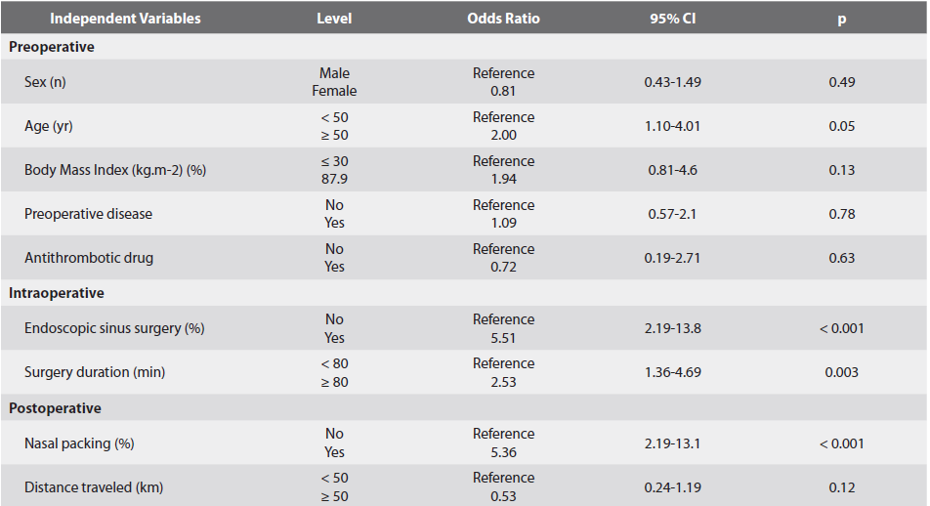
CHU de Lille 2 ans d’activité rhinologique
I. Gengler, et al. Predictors of unanticipated admission within 30 days of outpatient sinonasal surgery. Rhinology 2017;55(3):274–280.

Slide 19
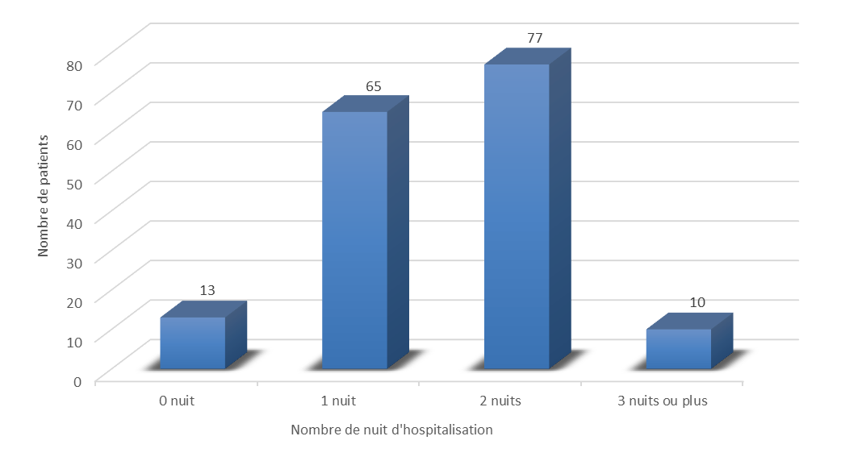
165 patients entre 2014-2017
50,6 ± 15,4 ans / 63% hommes pour 37% femmes
Kerimian M, et al. Eur Ann Otorhinolaryngol Head Neck Dis. 2018 Dec;135(6):377-382.

Slide 20
Etude de faisabilité de l’ethmoïdectomie radicale bilatérale en chirurgie ambulatoire
Durée moyenne d’intervention
  84,1 ± 37,6 min
  + septoplastie vs sans septoplastie : 94,8 ± 43 min vs 75,2 ± 29,9 min ; p=0,0052*
  1ère main vs reprises : 90,1 ± 40,2 min vs 76,9 ± 33,1 min ; p=0,0411*
  en fonction de l’expérience du chirurgien p<0,0001*
  forte corrélation entre les pertes sanguines et la durée opératoire p<0,0001*
  en fonction de l’utilisation du microdébrideur, de la pathologie ou de l’âge (p>0,05)
Kerimian M, et al. Eur Ann Otorhinolaryngol Head Neck Dis. 2018 Dec;135(6):377-382.

Slide 21
Analyse croisée des facteurs d’influence
2 non francophones
2 vivent seuls
3 troubles de l’hémostase
8 SAOS
4 score ASA 3 instable
11 mucoviscidoses,
1 dyskinésie ciliaire
1 schizophrénie, 1 autisme
10 anticoagulant/antiagrégant
Contre-indications anesthésiques
39 patients
23,6 %
Durée d’intervention
> 2h30
6 patients
3,6 %
Contre-indications
peropératoires
6 patients
3,6 %
Contre-indications à l’ambulatoire
58 patients
35,2 %
5 brèches orbitaires
1 crise comitiale
3 malaises vagaux itératifs
1 crise d’asthme
Données post-opératoires
< 6h incompatibles
4 patients
2,4 %
1 nausées et vomissements
4 épistaxis importantes
2 reprises chirurgicales J0
1 transfusion plaquettaire
4 saturation O2 < 95% en AA
1 poussée hypertensive
1 hypotension avec bradycardie
Données de SSPI incompatibles
11 patients
6,7 %
Notes:
Puis nous avons relevé toutes les situations où un retour à domicile après l’intervention en toute sécurité n’aurait pas été possible

Slide 22
Etude de faisabilité de l’ethmoïdectomie radicale bilatérale en chirurgie ambulatoire
Complications post-opératoires N=19 (11,4 %) sur 165 ethmoïdectomies bilatérales
2 ré-hospitalisations avec reprise chirurgicale
9 consultations aux urgences sans hospitalisation
4 consultations en médecine de ville
6 appels dans le service sans nécessité de consultation (céphalées, saignement léger)
Kerimian M, et al. Eur Ann Otorhinolaryngol Head Neck Dis. 2018 Dec;135(6):377-382.

Slide 23
Etude de faisabilité de l’ethmoïdectomie radicale bilatérale en chirurgie ambulatoire
Complications majeures = 0 vs
    0,3% brèche ostéoméningée ou méningite
    0,3% hématome orbitaire, baisse de l’acuité visuelle ou diplopie
    0,2% hémorragie nécessitant une transfusion
    Complications mineures 3,6% vs
    1,5% effraction périorbitaire avec ou sans ecchymose ou emphysème
    2,4% épistaxis + méchage
    1,1% infection et douleur
Taux de transformation = 15 % vs 0,8 à 14,3 % dans la littérature
Facteurs prédictifs d’une transformation
  reprise chirurgicale.
  score ASA ≥ 3.
  âge > 50 ans.
  durée opératoire > 80 minutes.
  méchage post-opératoire
Taux théorique d’éligibilité à l’ambulatoire = 60 %
  Tewfik, J otolaryngol, 2006, Eisenberg, Acta Otorrinolaringol, 2008, Re M., Eur Arch Oto-Rhino-laryngol, 2012, Kleefstra, BMC Health Serv Res, 2012, Bhattacharyya 2014, Bajaj 2009, Wong 2014, De-Oliveira 2015, Gengler, Rhinology, 2017
Notes:
Dans notre étude, 126 patients étaient éligibles à l’ambu après cs anest, en appliquant les critères de retour à domicile dans une sécurité maximale, 15% d’entre eux airait été admis en hospit traditionnelle

Slide 24
Mais que dire de la satisfaction patient…
Facteurs d’influence :
  à J0 : contrôle de la douleur post-opératoire / temps d’attente avant la chirurgie / qualité des vestiaires. Lemos, J Clin Anest, 2016
  à J30 : résultat clinique / qualité de l’information / contrôle de la douleur
  Le critère « information » est le mieux corrélé à la satisfaction globale du séjour. Kleefstra, BMC Health Serv Res, 2012

Slide 25
De la théorie à la pratique
%
50 %
53 %
44 %
45 %
24 %
14 %
2 %
D’après l’Agence Technique de l’Information sur l’Hospitalisation
Taux d’ambulatoire en rhinologie au CHU de Bordeaux
Ministère des Solidarités et de la Santé

Slide 26
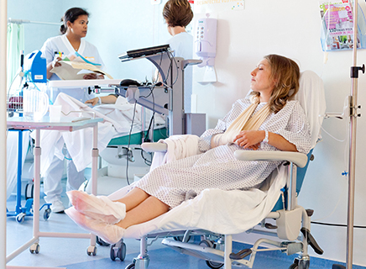
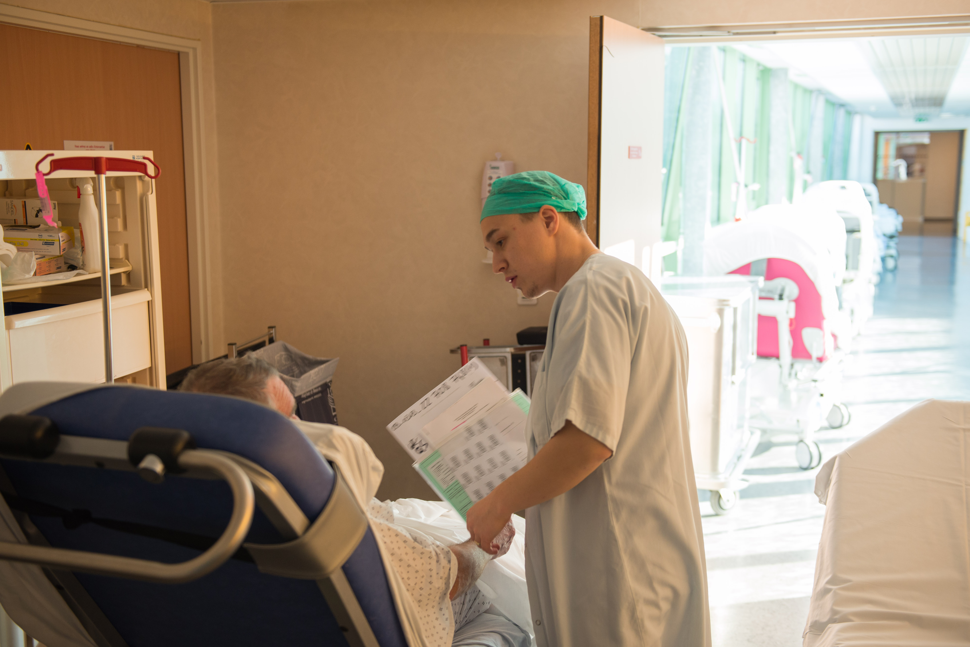
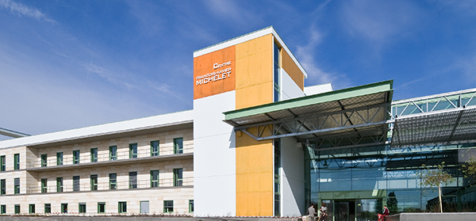
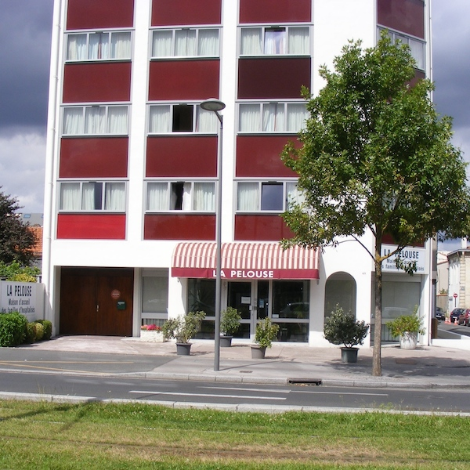
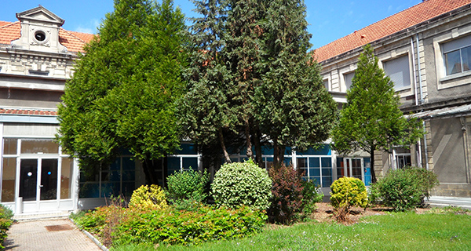
Tryptique patient - acte - structure
Volonté d’établissement
Unité médicale dédiée
Personnel dédié
Changer les habitudes

Slide 27
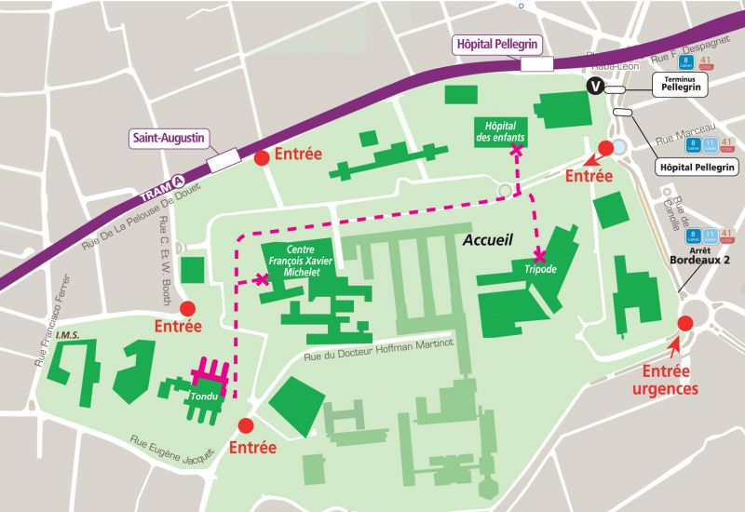
Organisation de proximité
2 chambres et 2 nuits prises en charge par CHU

Slide 28

1
Sur 2 ans d’activité 2016 - 2017
909
patients
Ambu
n=477
Septoplasties, septo-rhinoplasties
569
65 %
Ethmoïdectomies
180
66 %
Méatotomies moyennes
101
54 %
DRAF
40
20 %
Sphénoïdotomies
12
37 %
Belleudy S, et al. Assessment of quality and safety in rhinologic day surgery. Eur Ann Otorhinolaryngol Head Neck Dis. 2020 Jul 27:S1879-7296(20)30159-9.

Slide 29
2
Données opératoires
Ambu
Reprises
Ambu
Induction
Méchage
Post-op
Septoplasties, septo-rhinoplasties
19 %
< 14h
97 %
Ethmoïdectomies
+/- septoplastie
15,8 %
66 %
= Hospitalisation
≠ Hospitalisation

Slide 30
3
Données anesthésiques
pré- et post-opératoires
Anticoagulants
Antiagrégants
SAHOS
Conversion 4,6 % (22/477)
Ambulatoire ➔ Hospitalisation
Septoplasties, septo-rhinoplasties
4,9 %
12 %
33 %
Douleur
29 %
NVPO
1,5 %
4 % (15/369)
dont 6 sorties tardives
Ethmoïdectomies
4,2 %
15,8 %
dont 3 malaises
Belleudy S, et al. Assessment of quality and safety in rhinologic day surgery. Eur Ann Otorhinolaryngol Head Neck Dis. 2020 Jul 27:S1879-7296(20)30159-9.

Slide 31
4
Complications
Consultations en urgence
Réhospitalisations
Ambulatoire
Hospitalisation conventionnelle
(3,4 % vs 12,3 % - p<0,0001)
Complications
Septo 3,5 %
Septo 9 %
p=0,01
Ethmo 2,6 %
Ethmo 14 %
p=0,02
Consultations en urgence
4 à 5 %
Réhospitalisations
2 à 4 %
ATTENTION AUX ANTICOAGULANTS
Belleudy S, et al. Assessment of quality and safety in rhinologic day surgery. Eur Ann Otorhinolaryngol Head Neck Dis. 2020 Jul 27:S1879-7296(20)30159-9.

Slide 32
Septoplasties
Septo-rhinoplasties
Objectif : 17 à 40 %
Lechot 2013
Taux réel = 65 %
Belleudy 2018
Ambulatoire
Littérature > 3,4 %
Hong 2016
Taux = 3,5 %
Complications
Littérature 5 à 9 %
Georgalas 2006 – Bhattacharyya 2010
Taux = 2,4 %
Réhospitalisations
Lechot A, Feasibility study of septoplasties and septorhinoplasties in ambulatory surgery, Rev Laryngol Bord 2013
Hong CJ, Open versus Endoscopic Septoplasty Techniques..., Am J Rhinol Allergy. 2016
Georgalas C, Day-Case Septoplasty and Unexpected Re-Admissions at a Dedicated Day-Case Unit... Ann R Coll Surg Engl. 2006
Bhattacharyya N, Ambylatory sinus and nasal surgery in the United States..., The Laryngoscope 2010

Slide 33
Ethmoïdectomies
Objectif : 60 %
Kérimian 2018
Taux réel = 66 %
Belleudy 2018
Ambulatoire
Littérature 11,4 %
Taux = 7,8 %
Complications
Projection 15 %
Taux réel = 15,8 %
Réhospitalisations
A optimiser
Conversion ambu ➔ hospitalisation
15,4 %
Induction plus tôt ?
Kérimian M, et al. Eur Ann Otorhinolaryngol Head Neck Dis. 2018 Dec;135(6):377-382.
Belleudy S, et al. Eur Ann Otorhinolaryngol Head Neck Dis. 2020 Jul 27:S1879-7296(20)30159-9.

Slide 34
Take home message en 2021
Respecter les critères d’éligibilité
L’information et l’anticipation sont les critères qualités principaux
Absence de sur-risque
Conditions logistiques adaptées
65 % de chirurgie nasoseptale en ambulatoire
66% de chirurgie endoscopique des sinus en ambulatoire
Antiagrégants
Pas plus de complications / consult° / réhospit°
➔ Contre-indication relative à l’ambulatoire
Programme opératoire
Respect délai de surveillance
➔ Matin et début d’après-midi
Augmenter amplitudes horaires
Hôtels hospitaliers : capacité d’accueil
Rétablir ouverture de salles
Anesthésistes

